Slide 2
Rendición de Cuentas Zona 1
(Sucumbíos, Carchi, Esmeraldas e Imbabura)

Slide 3
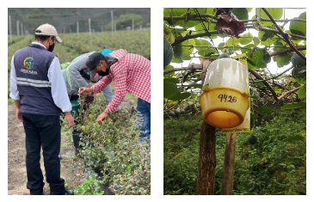
Sanidad Vegetal

Slide 4
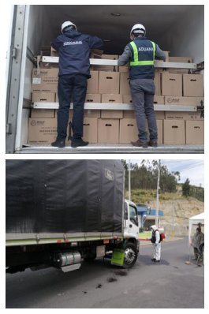
Sanidad Vegetal

Slide 5
Sanidad Vegetal

Slide 6
Sanidad Vegetal

Slide 7
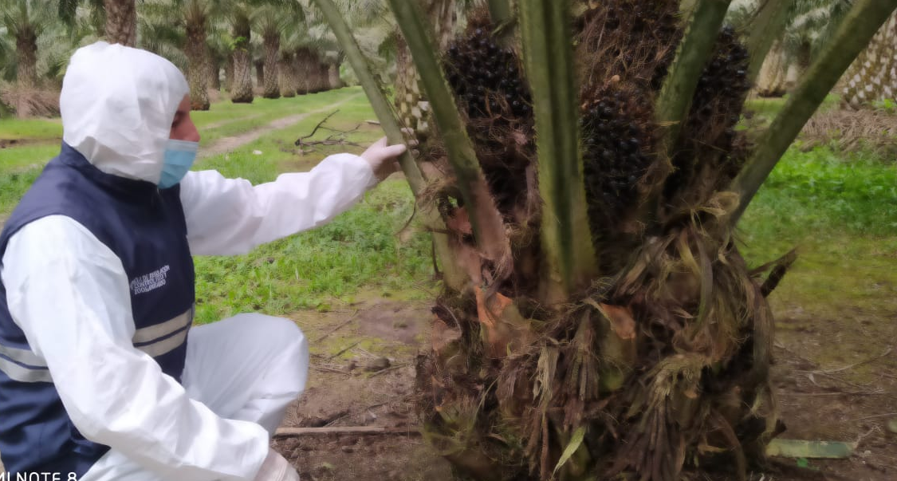
Sanidad Vegetal

Slide 8
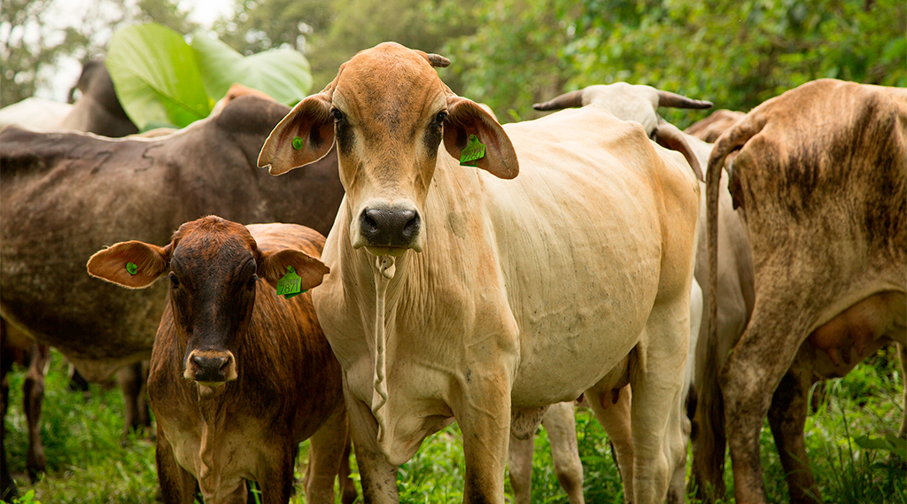
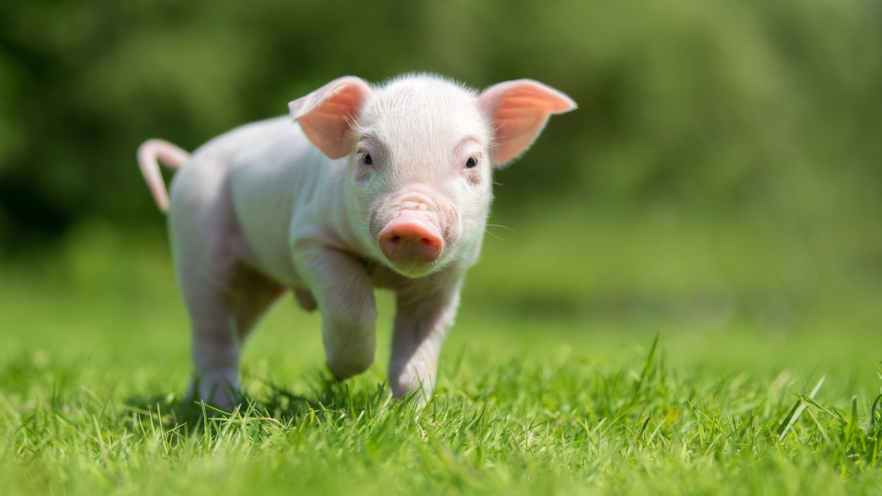
Sanidad Animal
Fiebre Aftosa y Peste Porcina Clásica

Slide 9
Sanidad Animal
Brucelosis, Tuberculosis y Rabia

Slide 10
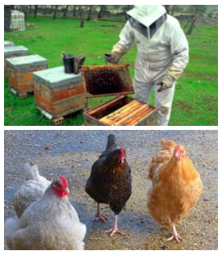
Sanidad Animal
Comercio y Certificaciones

Slide 11
Inocuidad de Alimentos

Slide 12
Registro de Insumos Agropecuarios

Slide 13
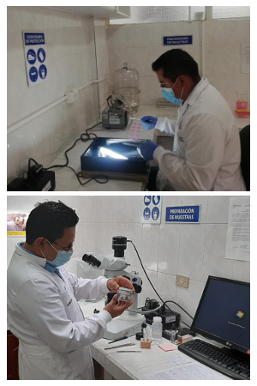
Laboratorio
Laboratorio de Diagnóstico Rápido Carchi

Slide 14
Administrativo Financiero

